Slide 1

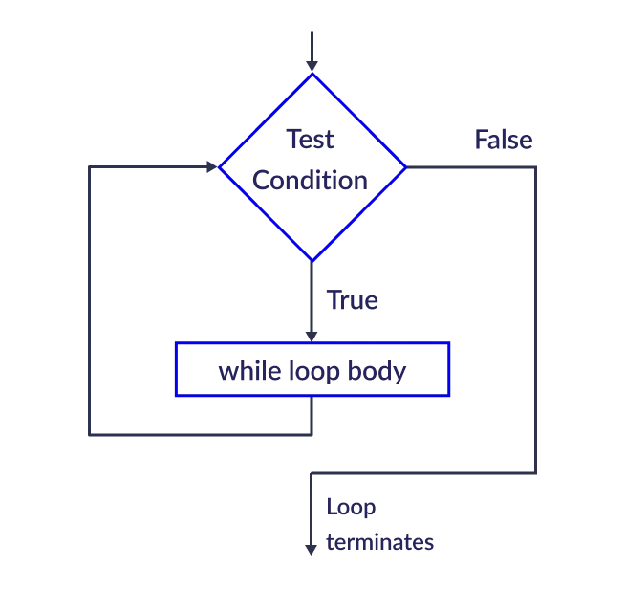
Prof. Liojes Carneiro
Estruturas de Repetição (while, for) em Python
Aprenda a executar blocos de código diversas vezes de forma eficiente

Slide 2
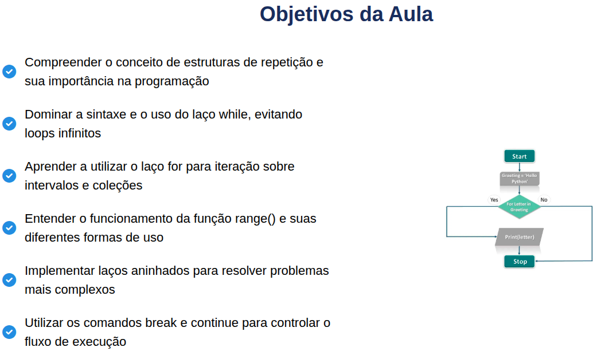
Objetivos da Aula

Slide 3
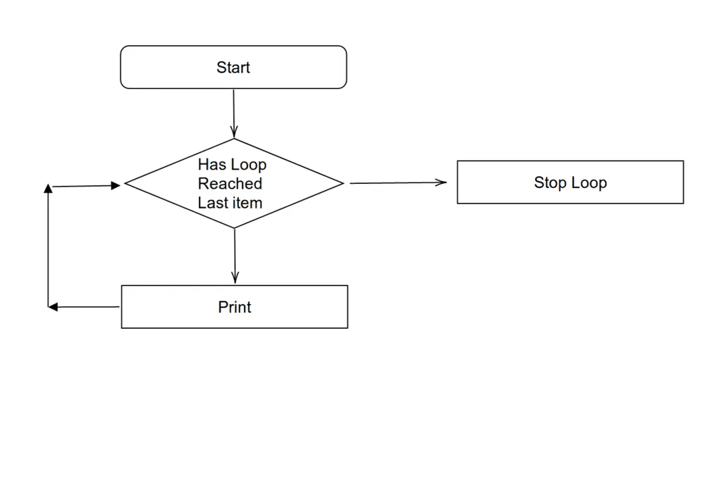
Introdução às Estruturas de Repetição
O que são Estruturas de Repetição?
Estruturas de repetição, também conhecidas como loops, são blocos de código que permitem executar um conjunto de instruções múltiplas vezes, sem a necessidade de repetir o mesmo código.
Por que são importantes?
• Permitem automatizar tarefas repetitivas
• Tornam o código mais conciso e legível
• Essenciais para processar coleções de dados (listas, strings, etc.)
• Fundamentais para algoritmos e solução de problemas
Tipos principais em Python:
• while: executa enquanto uma condição for verdadeira
• for: itera sobre uma sequência de elementos

Slide 4
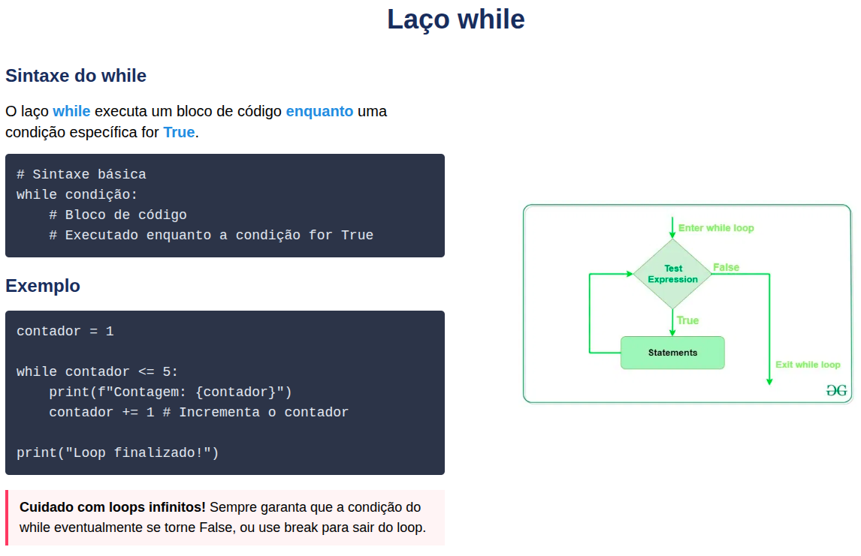
Laço while

Slide 5
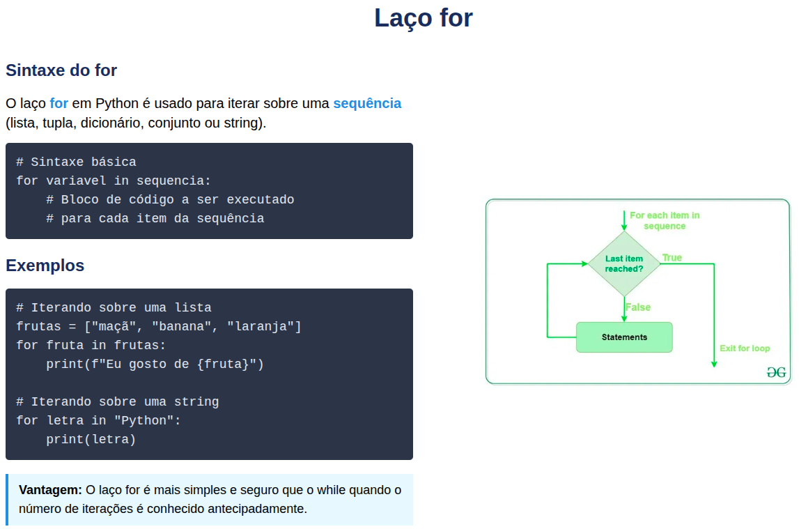
Laço for

Slide 6
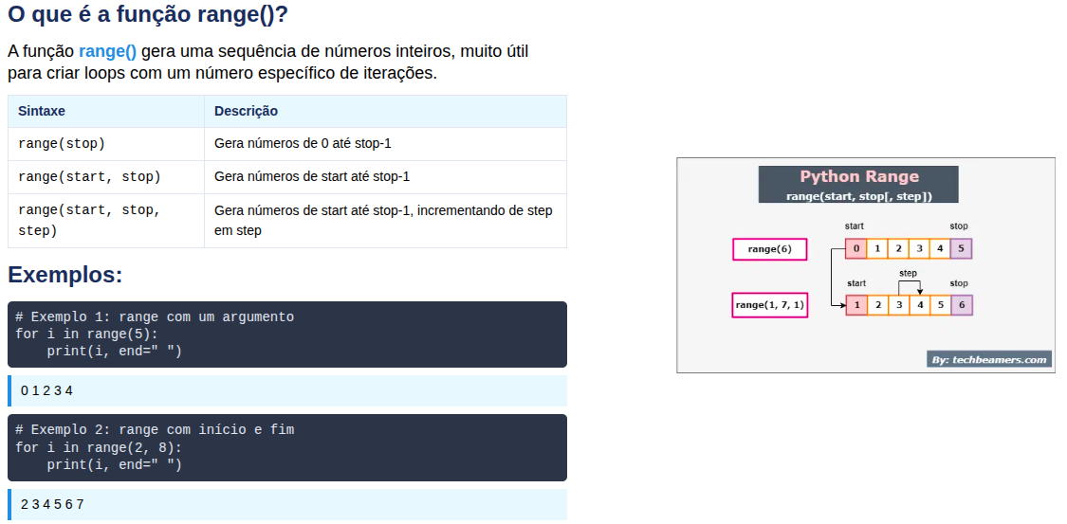
Função range()

Slide 7
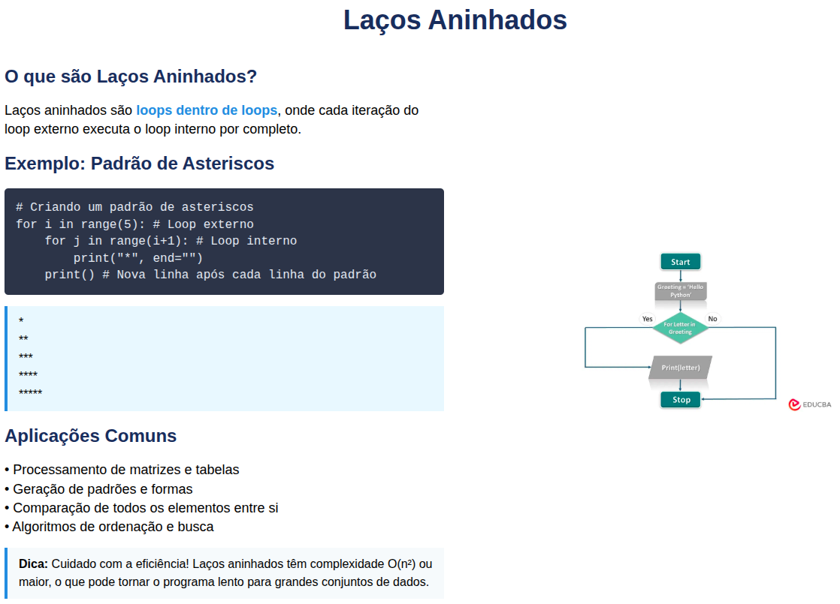
Laços Aninhados

Slide 8
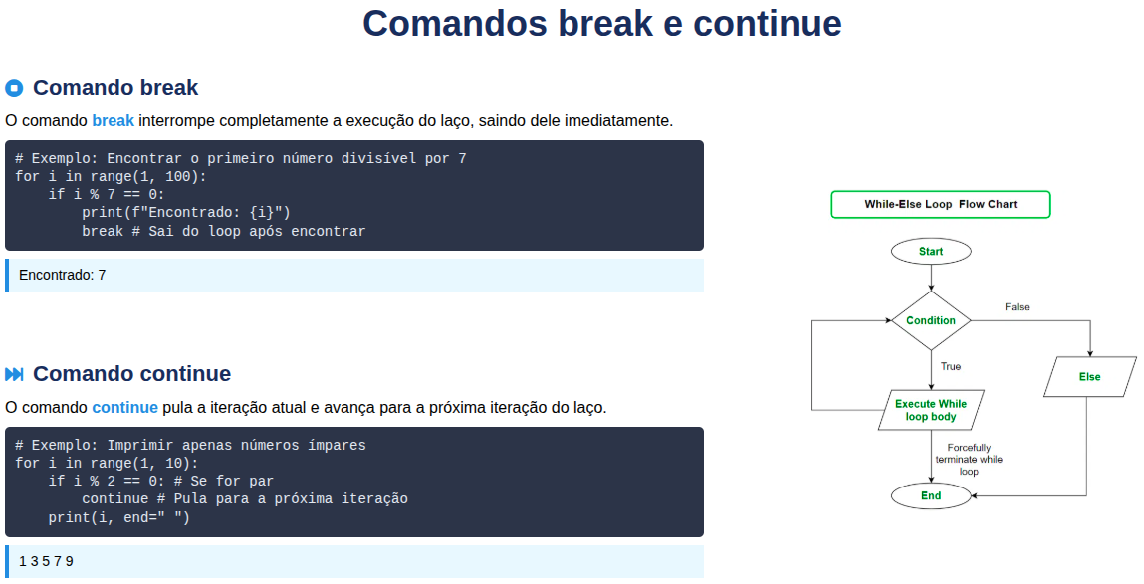
Comandos break e continue

Slide 9
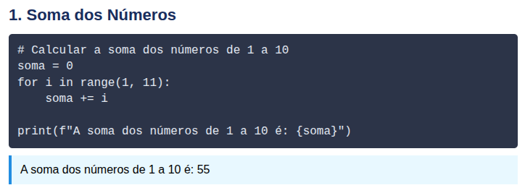
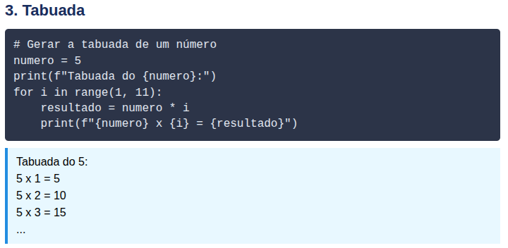
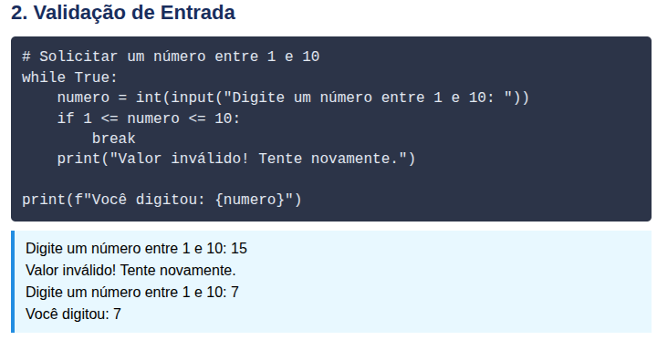
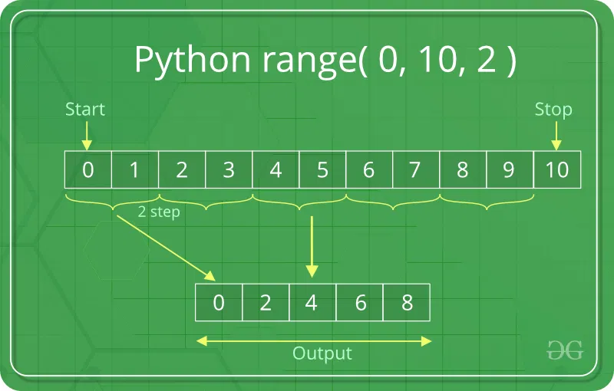
Exemplos Práticos

Slide 10
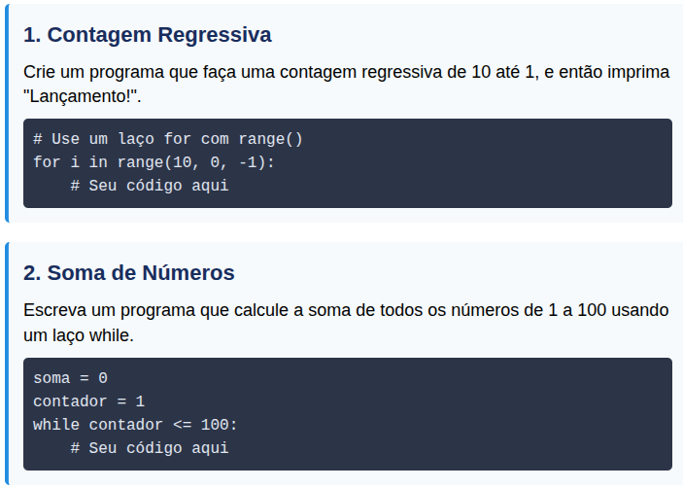
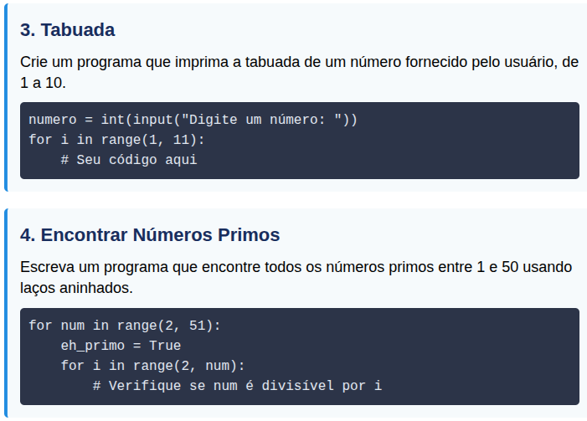
Exercícios Práticos

